Slide 1

Применение тензорных поездов для сжатия нейронных сетей
МОСКОВСКИЙ АВИАЦИОННЫЙ ИНСТИТУТ
(Национальный Исследовательский Университет)
Институт №8 «Компьютерные науки и прикладная математика»
Кафедра 806 «Вычислительная математика и программирование»
Выпускная квалификационная работа на тему:
Хренов Геннадий М80-407Б-18
Научный руководитель: Ревизников Д.Л.

Slide 2
Актуальность
Современные нейронные сети содержат огромное количество параметров:
китайская Wu Dao 2.0 – 1.75 трлн;
Switch Transformer от Google Research – 1.6 трлн.
Их обучение занимает много времени и средств:
RuGPT3-XL(1.3млрд.) потребовала 61440 GPU/часов (~10 суток);
примерная стоимость этих вычислений оценивается в 10.7 млн рублей.
Все параметры обучаемой модели(ее части) должны находиться на GPU:
только параметры Wu Dao 2.0 примерно 7 TB RAM;
обучение возможно только на суперкомпьютерах, их энергопотребление и обеспечение требует больших затрат.
Все это говорит об необходимости уменьшения параметров.

Slide 3

Математическая модель
Любой элемент тензора размерности d может быть представлен в виде:
$$𝒜\left(j_{1},…j_{d}\right)= G_{1}\left[j_{1}\right]∗G_{2}\left[j_{2}\right]∗…∗G_{d}[j_{k}]$$
1×r r×r r×1
Иллюстрация разложения для тензора размерности 4:
$𝒜\left(2,1,4,3\right)$ = * * *
$G_{1}$ $G_{2}$ ${ G}_{3}$ $G_{4}$

Slide 4
Цель
Применить формат тензорного поезда для многократного уменьшения количества параметров полносвязного слоя с последующим после этого обучением нейронной сети.

Slide 5
Задачи
Реализовать полносвязный слой с применением тензорных поездов на фреймворке PyTorch;
Создать и выполнить обучение нейросетей с данными слоями;
Исследовать процесс обучения, провести анализ по метрикам: accuracy, loss; параметрам обучения: epoch_num, lr, optimizer, scheduler;
Сравнить результаты обучения с полносвязными нейросетями по количеству параметров, времени обучения, итоговой точности.

Slide 6
Постановка задачи
Решить задачу классификации для датасетов MNIST и CIFAR-10 с моделями, состоящими из полносвязных и ТТ-полносвязных слоев.

Slide 7
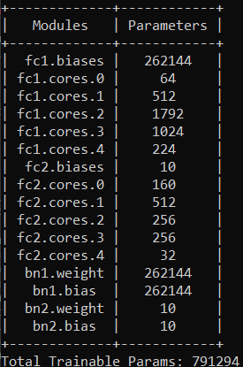
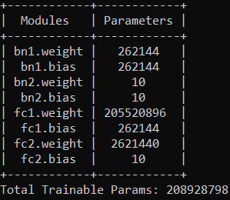
Архитектура для MNIST
input(28×28))
TT-полносвязный слой
Полносвязный слой
LLinear(28×28, 262144)
LLinear(262144, 10)
output(10, 1))

Slide 8
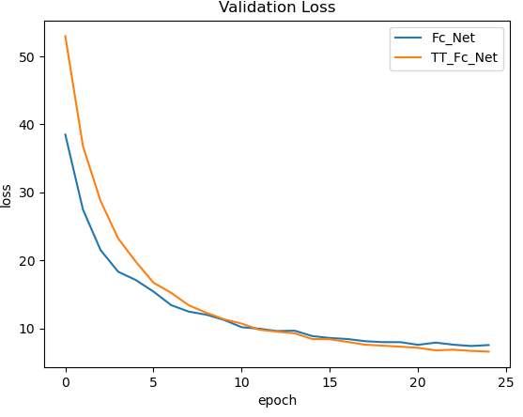
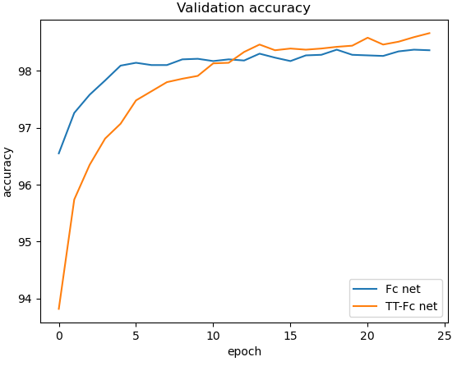
Обучение на MNIST

Slide 9
Обучение на MNIST
Модель | Число обучающихся параметров | Final loss | Best accuracy | Время
FC-FC | 208928798 | 7.5404 | 98.38 | 18m 45s
TT_FC-TT_FC | 791294 | 6.5720 | 98.59 | 17m 16s
TT_FC-FC | 3411518 | 6.5004 | 98.71 | 12m 58s
FC-FC-FC | 11638814 | 7.5564 | 98.34 | 4m 29s
TT_FC-TT_FC-TT_FC | 30574 | 8.3797 | 98.21 | 5m 56s
TT_FC-TT_FC-FC | 50622 | 6.7396 | 98.53 | 5m 20s

Slide 10
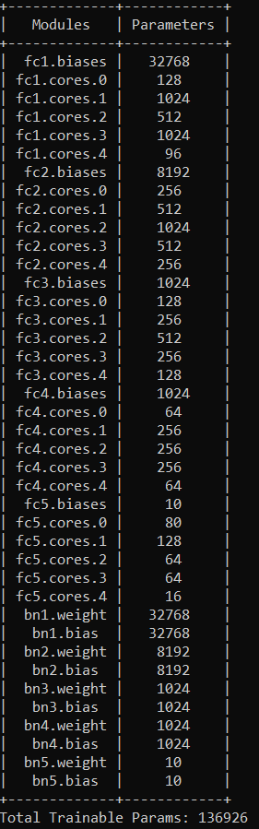
Архитектура для CIFAR-10
input(32×32×3))
LLinear(32×32×3, 32768)
LLinear(32768, 8192)
LLinear(8192, 1024)
LLinear(1024, 1024)
LLinear(1024, 10)
output(10,1))

Slide 11
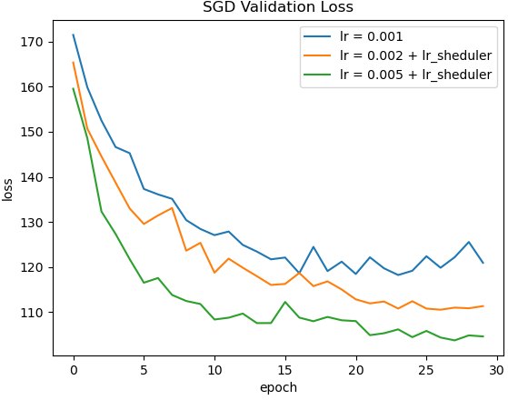
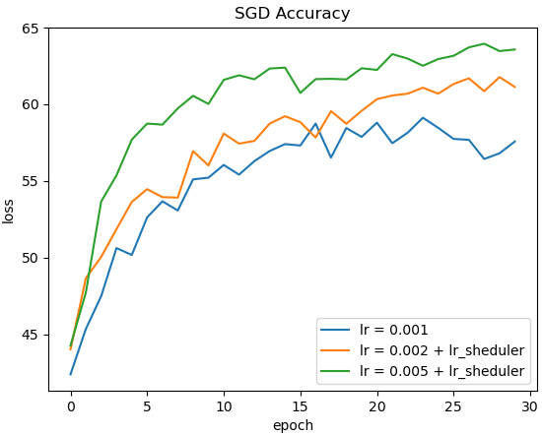
CIFAR-10 обучение с SGD
Достигнуто значение accuracy в 63.95%

Slide 12
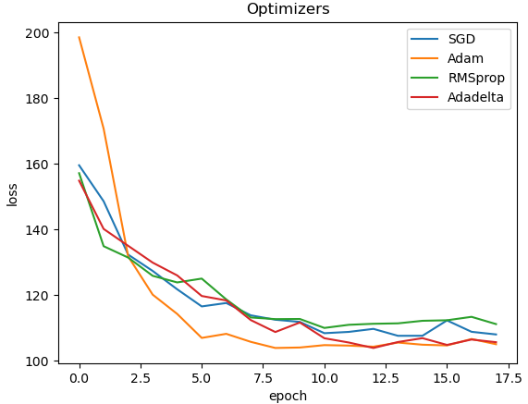
CIFAR-10 оптимизаторы
Оптимизатор | Best accuracy
SGD | 63.95
Adam | 65.02
RMSprop | 62.14
Adadelta | 64.99

Slide 13
CIFAR-10 результаты
Модель | Число обучающихся параметров | Время | Final accuracy
5 × TT_FC | 136926 | 32m 13s | 69.45
4 × TT_FC – FC | 146814 | 30m 18s | 71.67
Значение accuracy выросло на 11% по сравнению с обычной полносвязной сетью.

Slide 14
Личный вклад в работу
Реализация слоев и нейросетей с ТТ-форматом на PyTorch;
Анализ параметров обучения;
Оформление модуля для общедоступного применения на PyTorch.

Slide 15
Заключение
Данный метод действительно может эффективно использоваться для сжатия и последующего обучения параметров полносвязных слоев нейронной сети;
Реализация позволяет пользователю включать ТТ-слои в свои модели на фреймворке Pytorch;
При работе с изображениями ТТ-слои позволяют повысить качество предсказания модели по сравнению с обычными полносвязными слоями;
Метод не ограничивается только полносвязными слоями и может быть успешно применен к другим нейросетевым архитектурам.

